Slide 1
Занятие по рисованию в 1 младшей группе
Выполнил воспитатель Рытикова Е. Н.
ГБДОУ № 35
Пушкинского района
Санкт – Петербург
2014 г.

Slide 2
Тема занятия «Снег идёт»

Slide 3
Цель
Знакомство с новым материалом – ватой, обучение умению рисовать снежинки кисточкой способом примакивания; формировать умение ритмично выполнять движения под музыку, учить детей делать простые выводы.
Оборудование и материалы : кисточки, вата на каждого ребёнка, тонированные альбомные листы, белая краска, баночки с водой, подставки для кисточек, ведёрко со снегом.

Slide 4
Технологии
Игровая
Интегрированная
Коммуникативная

Slide 5
Ход занятия
Воспитатель приносит в группу ведёрко со снегом.
Воспитатель: Ребята, скажите, что я принесла?
Дети: ведёрко.
Воспитатель: Как вы думаете, что у меня в ведёрке?
Дети: Снег.
Воспитатель: Какого цвета снег?
Дети: Белый.
Воспитатель: Потрогайте снег. Какой он?
Дети: Холодный.
Воспитатель: (Показывает картинку с изображением зимнего леса, обращая внимание на то, что все деревья одеты в красивый снежный наряд)- Это снежок укутал их веточки, чтобы деревья не замёрзли зимой. А вы видели, как снежок кружится в воздухе?
Дети: Да.

Slide 6
Воспитатель: давайте покажем, покружимся как снежинки.
Дети: (Кружатся под музыку, показывая руками
«фонарики» )
Воспитатель: А мне одна снежинка
села на рукав, я на неё подула,
снежинка полетела на землю.
Она лёгкая и пушистая, как вата.
(Раздаю кусочки ваты и
предлагаю подуть на «снежинку».)
Воспитатель: Читает
стихотворение, а дети
выполняют движения согласно
тексту.

Slide 7
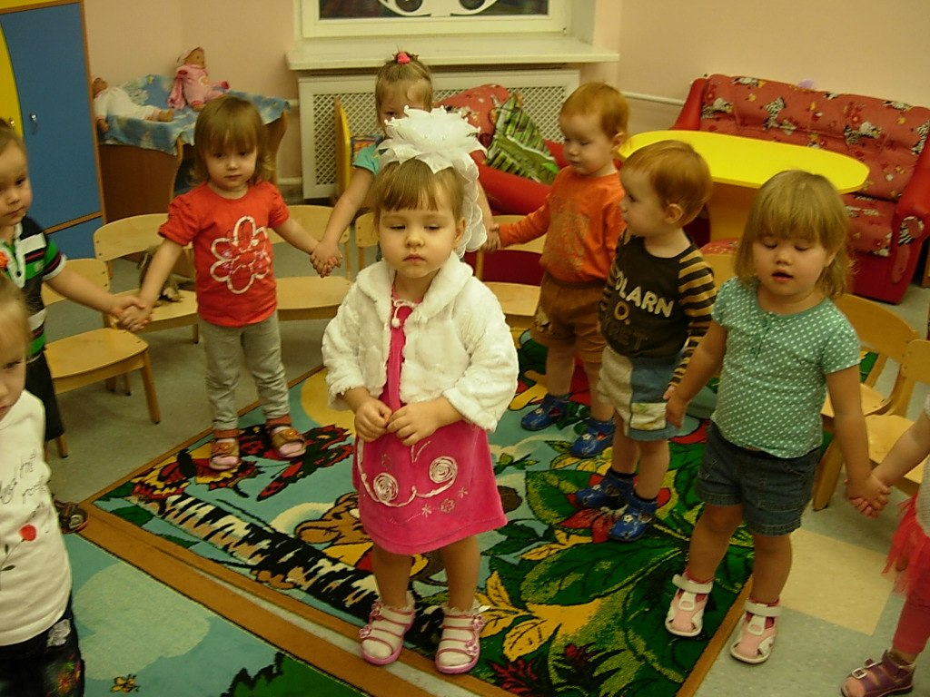
«Как на горке- снег, снег, (дети вытягивают руки вверх и встают на носочки)
Как под горкой - снег, снег, (приседают)
И на ёлке - снег, снег, ( встают на носочки и вытягивают руки)
И под ёлкой - снег, снег, ( приседают)
А под снегом спит медведь. (склоняют голову набок, подложив сложенные ладони под щеку).
Тише, тише.
Не шуметь !
( прикладывают
палец к губам ).

Slide 8
А мы, с вами можем нарисовать , как тихо падает снежок, белый, чистый, как пушок. Поможет нам кисточка и краска. Какую краску мы возьмём, чтобы нарисовать снежинки?
Дети: Белую. (На столах лежат листы тонированной бумаги с нарисованными сугробами.)
Воспитатель: Какого цвета краску мы возьмём?
Дети: Белого, как снег. (дети садятся за столы, берут в руки кисточку и сначала сухой кисточкой показывают, как можно нарисовать снежинки (приложить-убрать), затем набирают на кончик кисточки краску и приступают к работе. Дети выполняют рисунок, воспитатель при необходимости помогает (на своем листе бумаги показывает ребенку, как рисовать), подсказывает, как правильно работать с кисточкой.)

Slide 9
Настенька штампует снежинки

Slide 10
Анализ детских работ
Воспитатель хвалит детей за красивые рисунки.
Воспитатель: Ребята, а наш снежок на рисунке может растаять?
Дети: Нет.
Воспитатель: Правильно, не может, так как он нарисован красками.
А, давайте посмотрим в нашем ведерке снег, что с ним случилось? (он растаял).
Вывод: в группе тепло вот снег и растаял, превратился в воду.

Slide 11
Вот какие снежинки!

Slide 12
Литература
Жукова, О.Г. Планирование и конспекты занятий по изодеятельности для детей раннего возраста./ О.Г.Жукова. – 2 изд. – М.: Айрис – пресс, 2007. – 96 с.
Полозова, Е. В. Продуктивная деятельность с детьми младшего возраста./ Е.В. Полозова. Учебно-методическое пособие для воспитателей и методистов. – Ч.П. Лакоценин С.С, Воронеж.-2007
Колдина Д.Н. Рисование с детьми 2-3 лет./ Д.Н. Колдина. Рисование с детьми 2-3 лет. Конспекты занятий.- М.: Мозаика-Синтез, 2009.- 56 с

Slide 13
Спасибо за внимание

